Slide 1
NARZĘDZIA DO RACHOWANIA

Slide 2
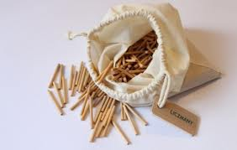
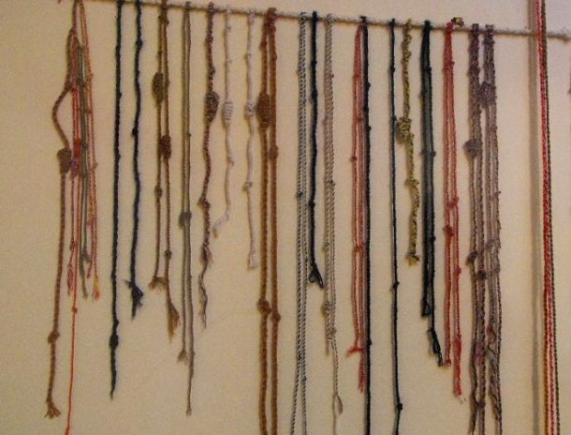
Chińskie Patyczki
Najstarszymi narzędziami do liczenia pomijając palce były chińskie patyczki.
Innym urządzeniem wspomagającym liczenie było kipu, którym posługiwali się Inkowie.
Liczenie na nim polegało na wiązaniu supełków na sznureczkach.
Niestety do tej pory nie udało się dowiedzieć dokładnie w jaki sposób używano go.

Slide 3
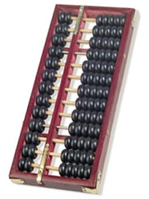
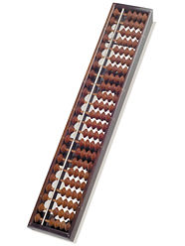
Liczydła
Pierwsze miały postać wyżłobień wykonanych w piasku, drewnie, glinie lub kamieniu, w których przesuwano kamyki.
Późniejsze liczydła przybrały formę rzędów patyczków z koralikami.
Liczydła wykonane w różnych krajach różniły się od siebie.
Chińskie liczydła suan-pan mają w każdym rzędzie układ 2+5 żetonów, a japońskie sorobany 1+5.
chińskie suan-pan
japoński soroban

Slide 4
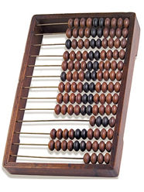
Liczydła
Rosyjskie szczoty wynaleziono w XVII wieku. Ich budowa wzorowana jest na palcach rąk.
Dwa żetony odmiennego koloru na środku każdego rzędu odpowiadają kciukom, a pozostałe reszcie palców.
Zagadką pozostaje, dlaczego rząd czterech koralików został skopiowany także na polskich profesjonalnych liczydłach dla księgowych używanych przez ponad połowę XX wieku.
rosyjskie szczoty

Slide 5
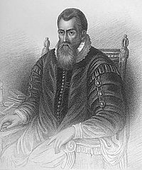
Pałeczki Napiera
John Napier (1550-1617) był szkockim matematykiem i wynalazcą rozmaitych narzędzi i instrumentów.
Aby ułatwić skomplikowaną sztukę mnożenia dużych liczb, powstało narzędzie zwane pałeczkami Napiera.
Umożliwiało ono wykonywanie mnożenia liczb wielocyfrowych.
Trzeba było tylko z wielu pałeczek wybrać te, odpowiadające żądanym czynnikom, właściwie je ustawić i przeczytać wynik.

Slide 6
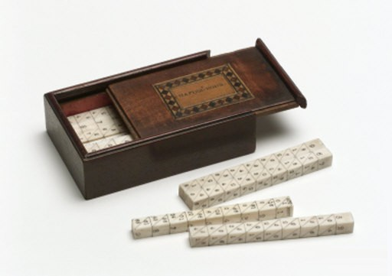
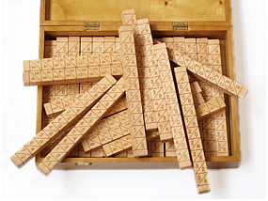
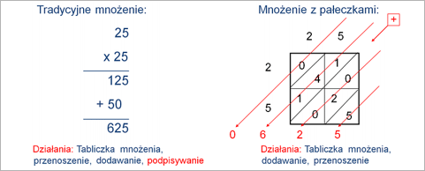
Pałeczki Napiera

Slide 7
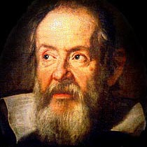
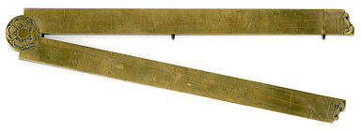
Cyrkle proporcjonalne
Jednym z pierwszych przyrządów ułatwiających nie tylko wykonywanie działań arytmetycznych ale i obliczanie pierwiastków, sześcianów, a nawet objętości brył, były cyrkle proporcjonalne.
Za ich wynalazcę uznaje się włoskiego matematyka i fizyka Galileusza (1564-1642).

Slide 8
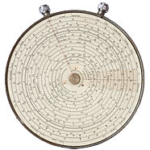
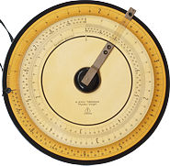
Suwaki
Kolejnym narzędziem używanym do działań matematycznych były suwaki.
Pierwszy suwak (tzw. linijka logarytmiczna) został wynaleziony przez Edmunda Guntera (1581-1626).
Później powstały wersje analogowe, w których zamiast przesuwanych linijek wykorzystano obracające się koła.
Pierwszy taki projekt pochodzi z 1632 roku. Jego autorem był Wiliam Oughtred (1575-1660).

Slide 9
Zegary liczące
Pomysłem Wilhelma Schickarda (1592-1635) - niemieckiego lingwisty, matematyka i geodety - było zastąpienie Napierowskich pałeczek walcami i zmechanizowanie posługiwania się nimi.
W 1623 roku powstał pomysł tzw. zegara liczącego nazywanego też maszyną Schickarda.
Przez lata za model pierwszego kalkulatora mechanicznego uważano sumator Błażeja Pascala (1623-1662) tzw. paskalinę, który późniejszy wielki matematyk i fizyk skonstruował w wieku 20 lat (w 1645 roku), aby ulżyć w obliczeniach ojcu - poborcy podatkowemu.

Slide 10
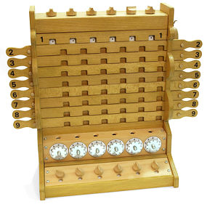
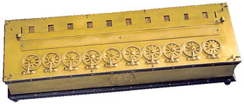
Zegary liczące

Slide 11
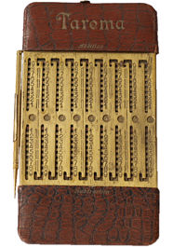
Sumatory
Kieszonkowe suwaki logarytmiczne służyły do mnożenia, jednak działaniem, którego na suwaku nie dało się wykonać, było dodawanie.
Dlatego od XIX wieku równolegle do suwaków używano sumatorów (z funkcją automatycznego przenoszenia cyfry do wyższego rzędu).
Pierwszy sumator pełnoklawiaturowy (w każdym z rzędów dziesiętnych znajdowały się klawisze od 1 do 9) nazywany Comptometer został skonstruowany przez Dorr Felta (1862-1930) na podstawie patentu z 1887 roku.

Slide 12
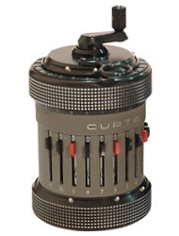
Superkalkulator Mechaniczny
Największą sensacją był egzemplarz Curta - najdoskonalszego urządzenia mechanicznego w dziejach ludzkości
Zaprojektował go w 1943 roku austriacki konstruktor Curt Herzstark (1902-1988)
Prototyp tego kieszonkowego urządzenia powstał już po wojnie.
Do czasu pojawienia się kalkulatorów elektronicznych w 1972 roku zakłady Herzstarka wyprodukowały 150 tysięcy tych kalkulatorów.

Slide 13
Kalkulator
Pierwsze biurowe kalkulatory elektroniczne Anita konstrukcji brytyjskiej (1961 rok) wykonywały cztery działania arytmetyczne.
Miały pełna klawiaturę, 12-cyfrowy wyświetlacz, a do ich budowy wykorzystano lampy próżniowe. Ważyły około 14 kg.
Z kolei pierwszy kalkulator zbudowany z tranzystorów przez firmę Sharp Compet CS10A (1964 rok) miał ich ponad 530 i ważył 25 kg.
Projekt pierwszego kieszonkowego kalkulatora elektronicznego z układem scalonym został opracowany przez amerykańską firmę Texas Instruments w 1974 roku na podstawie patentu z 1967 roku.

Slide 14
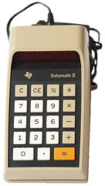
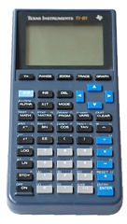
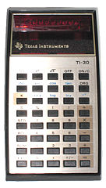
Kalkulator

